Slide 1
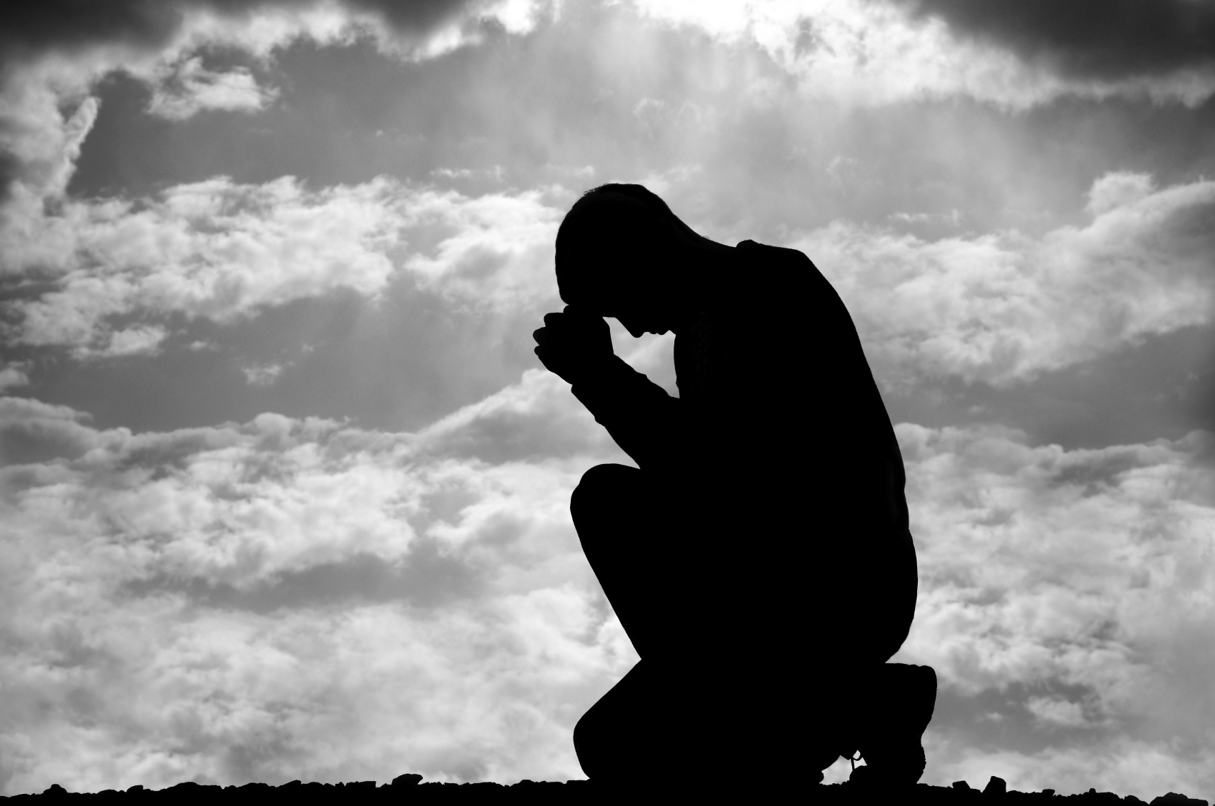
ԻՄԱՍՏՈՒՆԻ ԽՈՆԱՐՀՈՒԹՅՈՒՆԸ
Երանի հոգով աղքատներին,
որ նրանցն է երկնքի թագավորութիյունը։
Դաս 12 Մարտի 14-20, 2015

Slide 2
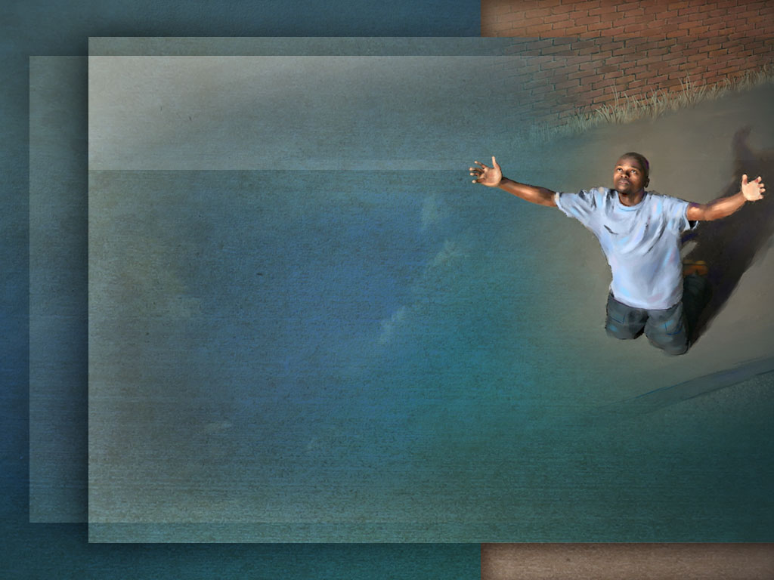
Առակաց 30, Ագուրը խորհուրդ է տալիս պարծենալու փոխարեն լինել խոնարհ և մտածել Աստծո գործերի վրա։
ԽՈՐՇԻՐ ՊԱՐԾԵՆԱԼՈՒՑ
  Հիմարություն և պարծանք (հ. 32)
  Հպարտի գործերը (հ. 11-20)
ԽՈՆԱՐՀՈՒԹՅԱՆ ձԵՌՔՆԵՐՈՒՄԸ
  Նայելով Աստծուն (հ. 3-6)
  Խնդրել ինչի կարիքն ունենք (հ. 7-9)
  Սովորելով բնությունից (հ. 18-19, 24-28)

Slide 3
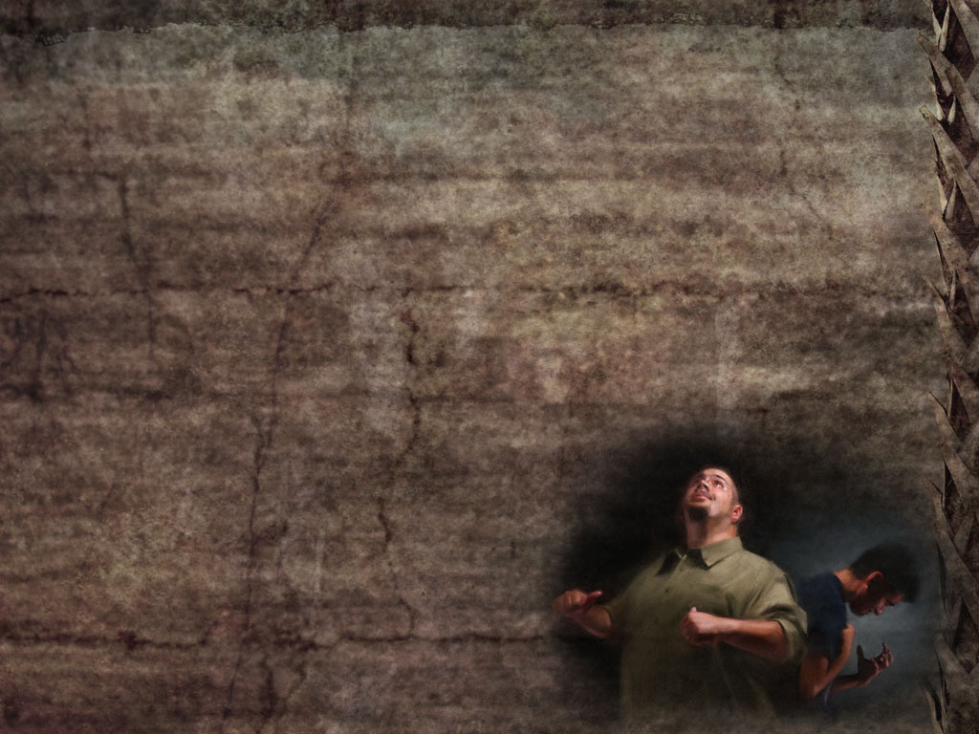
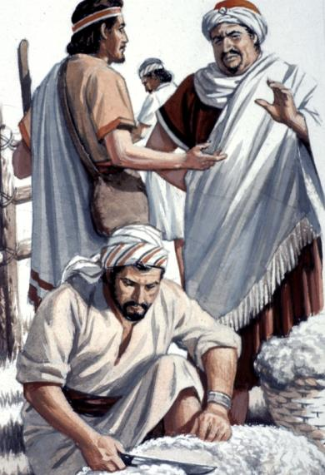
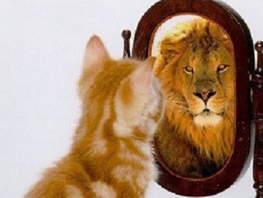
ՀԻՄԱՐՈՒԹՅՈՒՆ ԵՎ ՊԱՐԾԱՆՔ
Միաշաբթի
«Եթե հիմարութիուն արիր հպարտանալովդ, կամ եթե մի չար բան մտածեցիր՝ձեռքդ դիր բերանիդ»
(Առակաց 30:32)
Մենք երբեն հիմարներին [nabal ] ենք նմանվում, երբ պարծենում ենք, կամ մեծամիտ ենք կամ էլ ինքնահավան։
Նաբաղը պարծենալը ամենապարզ օրինակն է Աստվածաշնչում «Որովհետեւ ինչպէս որ անունն է՝ այնպէս էլ ինքն է» (Ա Թագ. 25:25)։
Հպարտը մտածում է, թե նա արդեն գիտի կամ ունի ամեն բան։ Նրա խնդիրը այն է, որ որևէ մեկի (խորհրդի )կարիքը չունի։ Նա փարիսեցու նման է Ղուկաս 18:9-14; նա չի ուզում ընդունել Աստծո ողորմությունը։

Slide 4
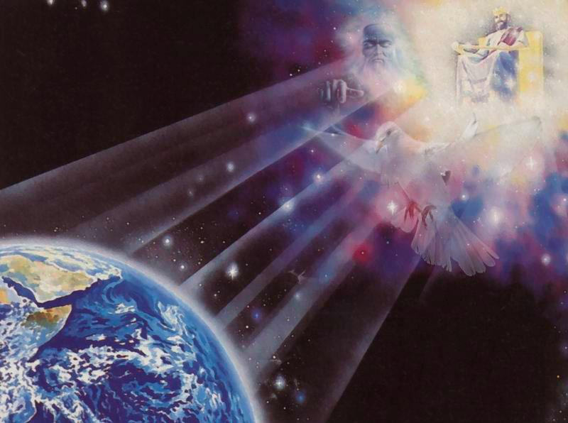
Ով է ճանաչում աստծուն
երկուշաբթի
«Ո՞վ վեր ելավ երկինքը և իջավ, ո՞վ ժողովեց քամին իր բռերի մէջ. Ո՞վ ծրարեց ջուրը հանդերձումը, ո՞վ հաստատեց երկրիս բոլոր ծայրերը. Ի՞նչ է նրա անունը, և ի՞նչ է նրա որդիի անունը. Արդեյոք գիտե՞ս»։(Առակաց 30:4)
Եթե մենք հասկանյինք տիեզերքի մեծությունը, և համեմտեինք մեր պստլիկ երկրի հետ, ապա հպարտության ամեն մի նշույլ կկորչեր։
Երբ մենք նայում ենք Աստծո մեծությանը (Հոբ 38-39), ապա մենք Դավթի նման կասեինք. «Ինչ է մարդը որ դու հիշում ես նրան, և մարդի որդին, որ դու խնամք ես տանում նրա համար։» (Սաղմոս 8:4).
Մենք պետք է խոնարհությամբ ուսումնասիրենք Աստվածաշնչյան ճշամարտությունները։ Մեր միտքը մշուշապատվում է, երբ մենք անգամ մի չնչին բան ենք սկսում ուսումնասիրել արաչագործության մեջ։ Էլ ուր մնաց, եթե սերտենք Աստծո խոսքը։

Slide 5
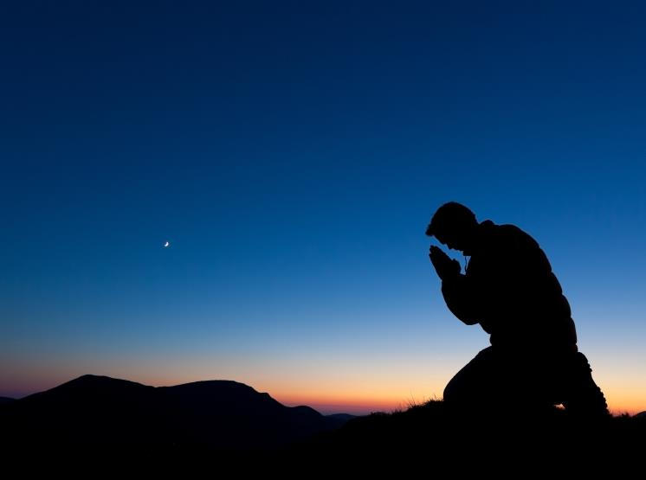
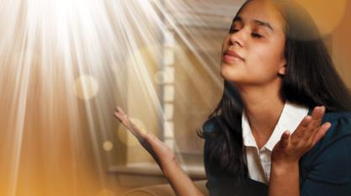
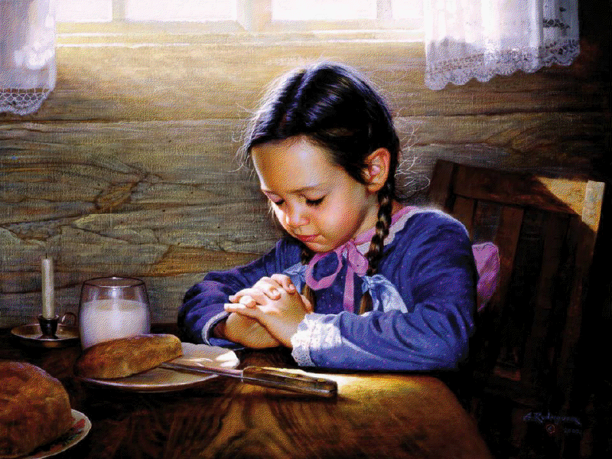
ՈՉ ՉԱՓԱԶԱՆՑ ՇԱՏ, ԵՎ ՈՉ ԷԼ ՔԻՉ
Երեքշաբթի
«Քեզանից երկու բան եմ խնդրում, ինձանից մի արգիլիր ես դեռ չմեռած»
(Առակաց 30:7)
Ագուրը Աստծուց ո՞ր երկու բաներն էր հայցում (հ. 8)
«Ունայն և սուտ խոսքը հեռացրու ինձանից»
«Աղքատություն կամ հարստություն ինձ մի տուր, ինձ համար որոշուած հացովը կերակրիր ինձ»
Նախ, նա խնդրեց, որ հեռու մնա սխալից և ստից։
Եվ երկրորդը, նա խնդրեց կյանքի համար բավարա րը։
9-րդ համարում, Ագուրը բացատրեց, թե ինչու է խնդրում այս բաները։
Չլինի որ կշտանամև Քեզ ուրանամ, և ասեմ՝ Ո՞վ է Տէրը
Եւ չլինի որ չքավորանամ և գողանամ, և զուր հիշեմ իմ Աստուծոյ անունը։
Հիսուսը սովորեցնում է, թ ինչ է պետք խնդրել: «Մեր ամեն օրվա հացը օրեցօր տուր մեզ» (Ղուկաս 11:3)

Slide 6
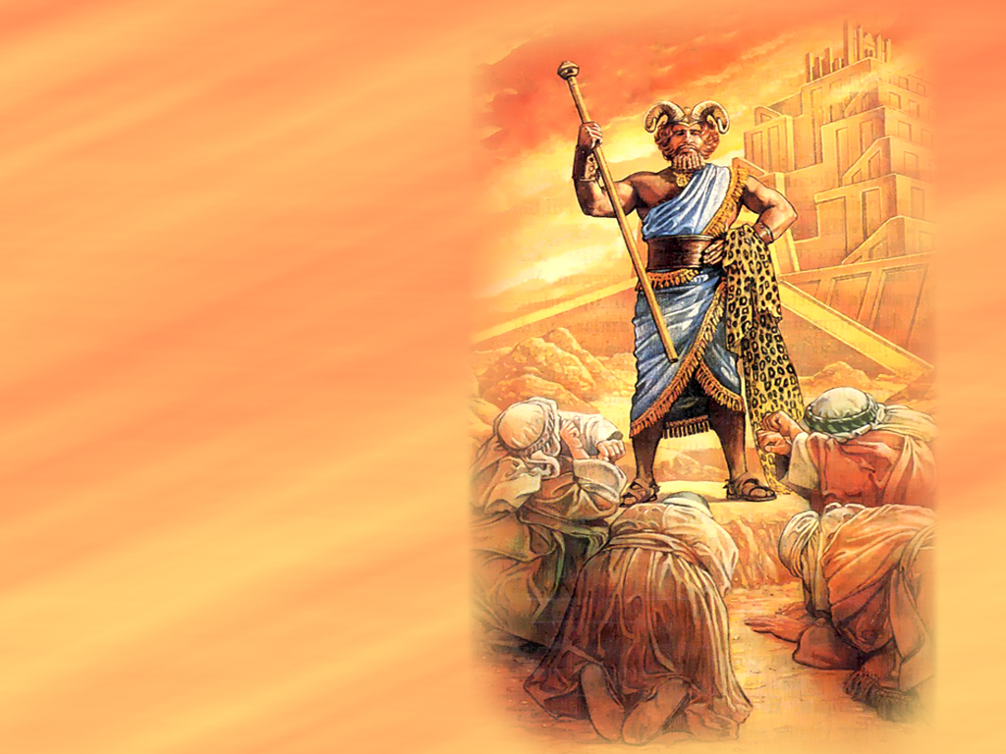
Կան երեք արհամարհելի բաներ, արդյունքն են պարծանքի
Առակաց 30:11-20.
ՄԵԾԱՄԻՏՆԵՐԻ ԳՈՐԾԵՐԸ
Չորեքշաբթի
Անիծում են ծնողնեին։
«Ազգ կա որ անիծում է իր հորը, ևիր մորը չէ օրհնում... Այն աչքը որ իր հորը կծաղրի և կանարգի իր մորը հնազանդելը, նրան պիտի փորեն ձորի ագռաւները, և նրան պիտի ուտեն արծվի ձագերը» (Առակաց 30:11, 17)
Արդարացնում են մեղքը
“Ազգ կա որ իր աչքին մաքուր է երևում, բայց իր աղբիցը չէ մաքրված… Այնպէս է շնացող կնոջ ճանապարհը. Ուտում է և բերանը սրբում, և ասում. Չար բան չեմ արել։» (Առակաց 30:12, 20).
Անարգում են ուրիշներին
«Ազգ կայ, որի ատամները սուրեր են, որի ժանիքները դանակներ են, որ աղքատներին ուտի երկրիս վերայից, և տնանկներին՝ մարդկանց միջիցը։» (Առակաց 30:13,14)
«Ազգ կա որ աչքերը շատ բարձր են, և նրա արտևանունքները վեր-վեր են գնում։» (Առակաց 30:12,20)

Slide 7
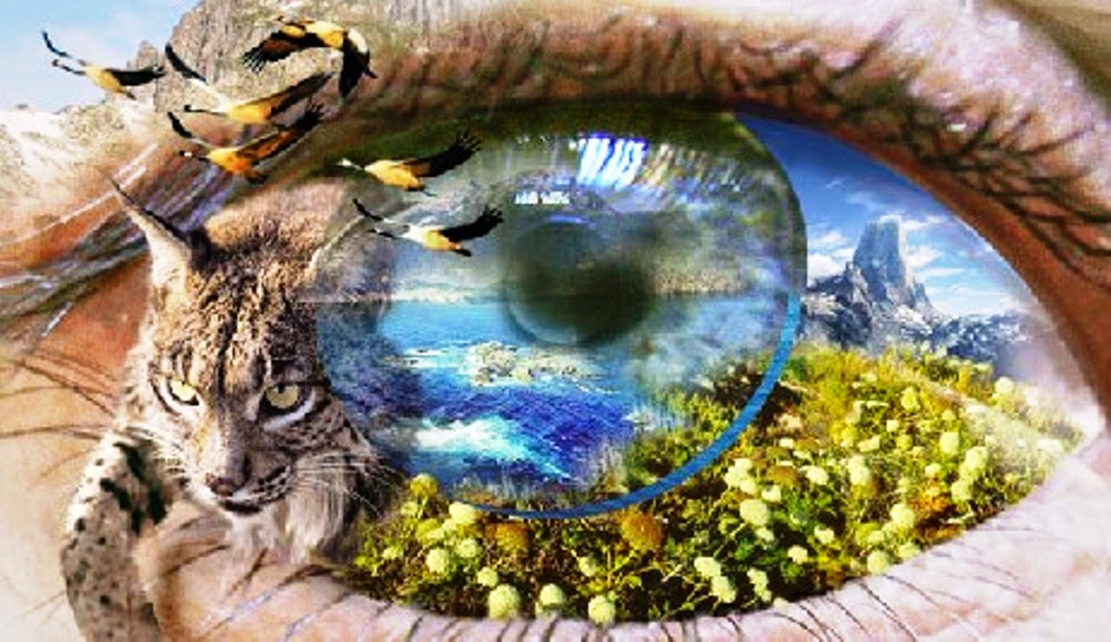
ՍՈՎՈՐԵԼՈՎ
ԲՆՈՒԹՅՈՒՆԻՑ
Սովորելով բնության զարմանքները ճանաչում ենք ինքներս մեզ, որ տկար ենք։ Սա խոնարհվելու ճիշտ ճանապարհ է ։
Ի՞նչ հասկացավ Ագուրը (Առակաց 30:19)։ Ի՞նչ դասեր կարող ենք քաղել։
Արծվի ճանապարհը երկնքի երեսին։
Օձի ճանապարհը ապառայժի վրա
ծովի մէջ նաւի ճանապարհը
և մարդիս ճանապարհը աղջկայ մոտ

Slide 8
ՍՈՎՈՐԵԼՈՎ
ԲՆՈՒԹՅՈՒՆԻՑ
Սովորելով բնության զարմանքները ճանաչում ենք ինքներս մեզ, որ տկար ենք։ Սա ճիշտ ճանապարհ է խոնարհվելու։
Ի՞նչ կարող ենք սովորել փոքր կենդանիներից (Առակաց 30:25-28)
Մրջյունները որ մի զորավոր ժողովուրդ չեն, բայց իրանց հացը ամռանն են պատրաստում։
Ճագարները որ մի ուժեղ ժողովուրդ չեն, բայց իրանց տունը ապառաժումն են շինում։
Մարախները թագավոր չունեն, բայց գունդ- գունդ դուրս են գալիս ամենքը։
Մողեսը կպչում է ձեռքերովը պատերին, բայց թագաւորական պալատներումն է նա։

Slide 9

“In the varied scenes of nature also are lessons of divine wisdom for all who have learned to commune with God. The pages that opened in undimmed brightness to the gaze of the first pair in Eden bear now a shadow. A blight has fallen upon the fair creation. And yet, wherever we turn, we see traces of the primal loveliness; wherever we turn, we hear the voice of God and behold His handiwork.”
E.G.W. (Counsels to Parents, Teachers and Students, section 2, cp. 6, pg. 52)

